Slide 1


National School of Advanced Sciences
and Technologies of Borj Cedria
Présentation du stage d’été
Entreprise:
EXCEL-LENCE
Encadrant:
Ms Belloumi Bilel
Présenté par:
Gannouni Nouha
Devant : Ms Antar Zied
Ms Derbali fathi
Le 20/10/2021

Slide 2
PLAN
Présentation de l’entreprise
Le besoin d’un tableau de bord
Les technologies utilisés: Excel-VBA
1
3
5
2
4
6
Définition d’un ERP: Divalto
Présentation du projet
Les étapes de réalisation du projet

Slide 3
Présentation de l’entreprise
EXCEL-LENCE
EXCEL-LENCE est une entreprise tunisienne fondée en 2018.
Développer des fichiers et des applications compatibles avec les besoins des clients
Le service principal de cette entreprise est basé sur la partie développement VBA .
Partie conseil : Proposer des solutions aux clients

Slide 4

Objectifs et Missions
la prise en charge des projets de digitalisation pour laisser leurs clients se focaliser sur leurs métiers
bâtir des relations de partenariat avec les clients.
L’automatisation des processus en bénéficiant de la puissance de logiciel Excel
Partager son expertise dans le cadre de sessions de formations en Excel avancé et en programmation VBA
Optimiser les fichiers Excel utilisées dans certaines entreprises et les rendre plus professionnels.

Slide 5

C’est quoi une ERP

Slide 6

E
Entreprise
R
Ressource
P
Planning

Slide 7
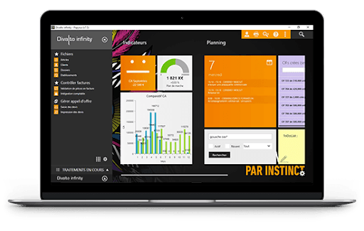

DIVALTO
Ouvert
.
Puissant
Modulable
Personnalisable

Slide 8


Le besoin d’un tableau de bord
Outil de contrôle
Permet la suivie et l’évaluation régulière
Outil de visualisation
Permet la visualisation des donnés et des indicateurs de performance d’une entreprise
Outil d’analyse
Permet identification des causes et des consequences ainsi de prédire les problèmes qu’ils peuvent venir
Instrument d’aide à la décision
Permet d’ assurer la prise de la bonne décision ainsi que de l’optimisation de la qualité de production

Slide 9

Microsoft office EXCEL
Logiciel de stockage et de traitement des donnés sous forme d’un tableau
Il sert à manipuler et effectuer des calculs d’une façon rapide et simple
Son interface est facile à utiliser

Slide 10

SQL (Structured Query Langage)
Langage informatique de base de donnés
Il est le plus connu et utilisé pour la gestion de base de donnés
Il fonctionne avec des tables très volumineuses

Slide 11

Pourquoi ne pas utiliser les deux logiciels ou bien les connecter directement pour avoir de meilleures résultats en traitant des donnés énormes?

Slide 12

Présentation du projet
Développement d'un connecteur VBA Excel-SQL server entre un tableau de bord Excel et une ERP

Slide 13

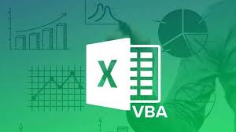
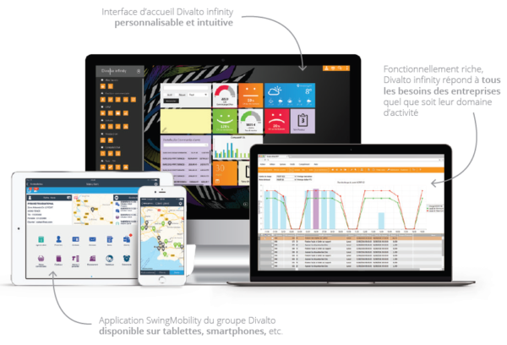
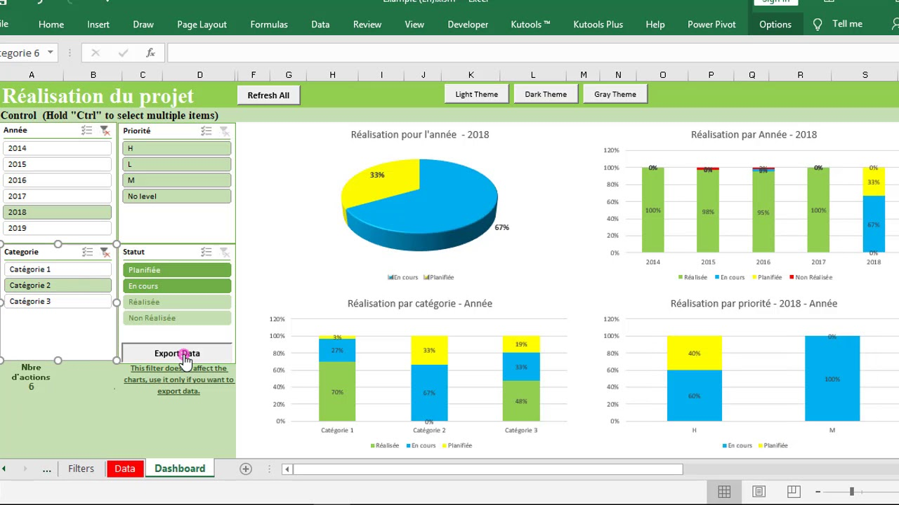
Description du projet
Tableau de bord Excel
ERP : Divalto
Connecteur SQL-VBA Excel

Slide 14

Environnement de travail
VBA
Visual Basic Application
Equipe de travail
L’environnement logiciel

Slide 15

Visual Basic Applications
Un langage lié à Visual Basic qui est intégré dans toutes les applications de Microsoft Office car le code VBA ne peut être exécuté que dans une application Microsoft Office tel que l’Excel.
SQL Server Management
C’est un système de gestion de base de données (SGBD) avec le langage SQL. Cette application sert à accéder, traiter, configurer et développer les composants de SQL Server

Slide 16

Justification du choix de la technologie VBA Excel
Création des applications personnalisés.
Interaction avec des autres applications tels que: Outlook, Word, Site Web , système d’exécution manufacturière (MES) et ERP.
Permet de se connecter à une base de donnés et exécuter des requête SQL.
C’est un langage intuitif et performant ayant une syntaxe souple qu’on peut créer des solutions sur mesure.

Slide 17
Les étapes de réalisation du projet
Création du connecteur SQL-Excel
.
Création de du tableau de ventes
Préparation de la base de donnés
.
Connexion du SQL server avec Excel
Développement des fonctions VBA de traitement des donnés

Slide 18
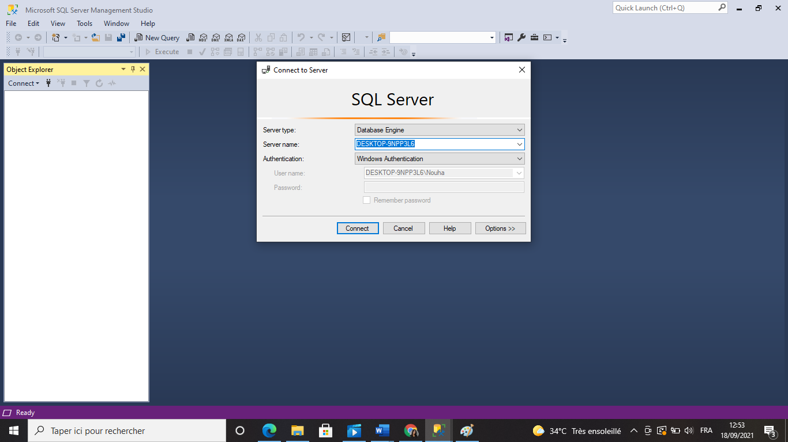

Slide 19
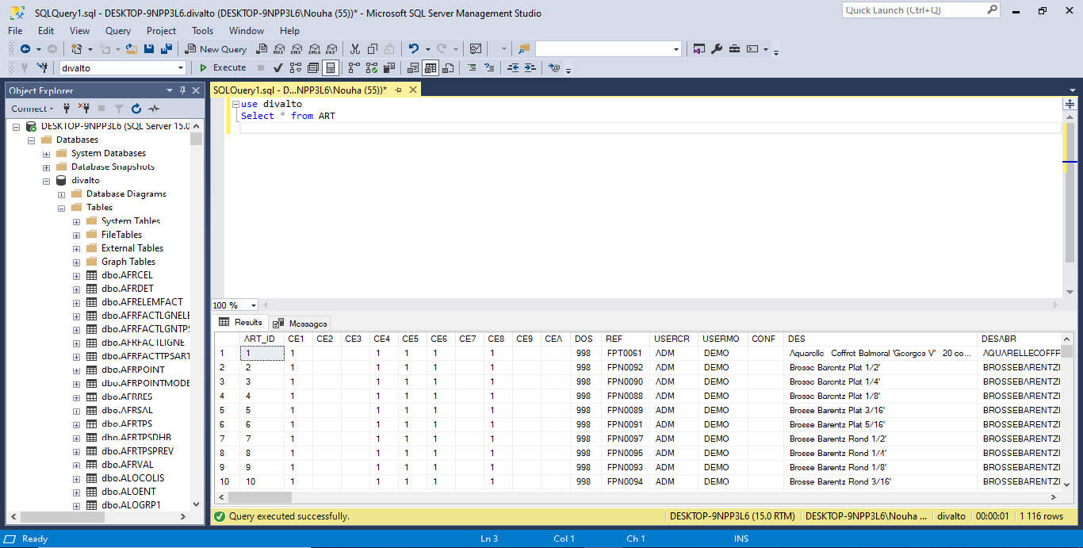

Slide 20
T1 | Liste des codes adresses
T020 | Code opération
VPR | Liste des commerciaux
T036 | Nature produit
T012 | Famille statistique article
T026 | Mode de transport
T006 | Table de liste des règlements
T122 | Table de planification
ART | Liste des articles
ENT | Détermination de chiffre d’affaires de client
MOUV | Vente\achat par article
Identification des tables SQL de la base de donnés

Slide 21
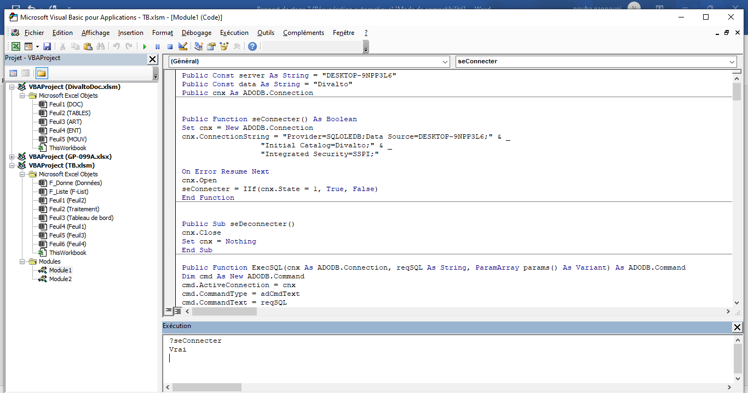

Slide 22
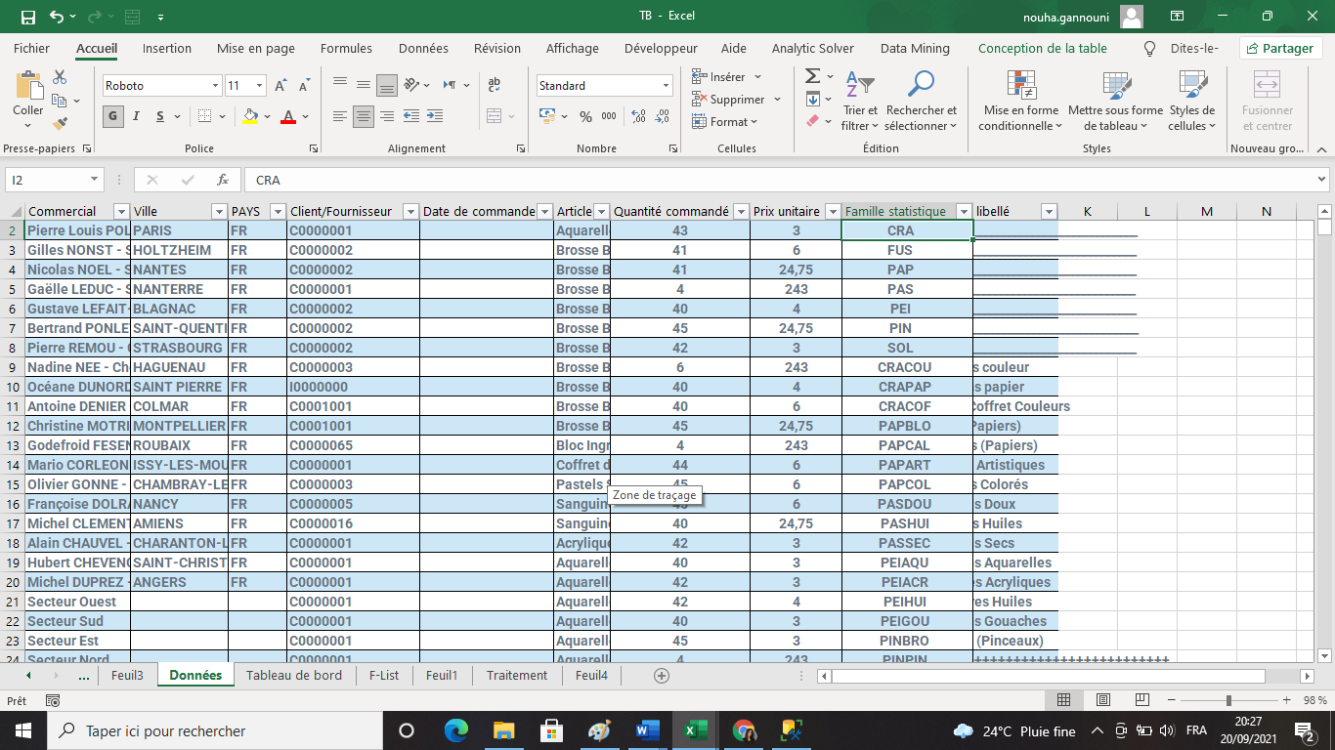
Affichage des donnés extraits du SQL sur un tableau Excel

Slide 23
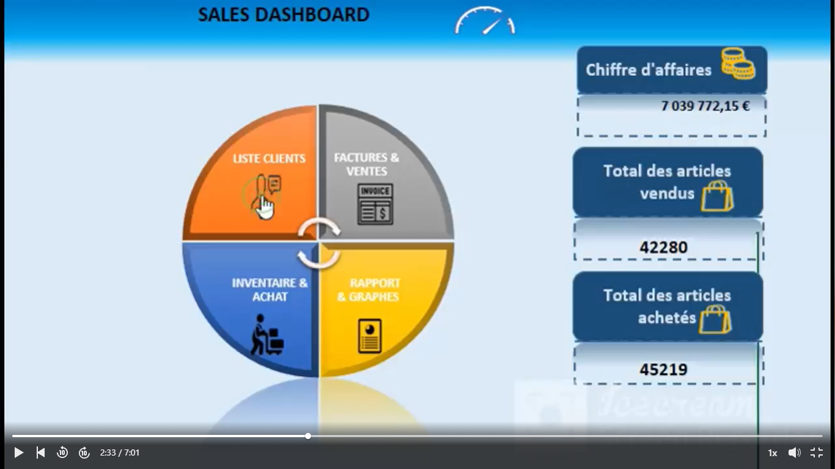

Slide 24
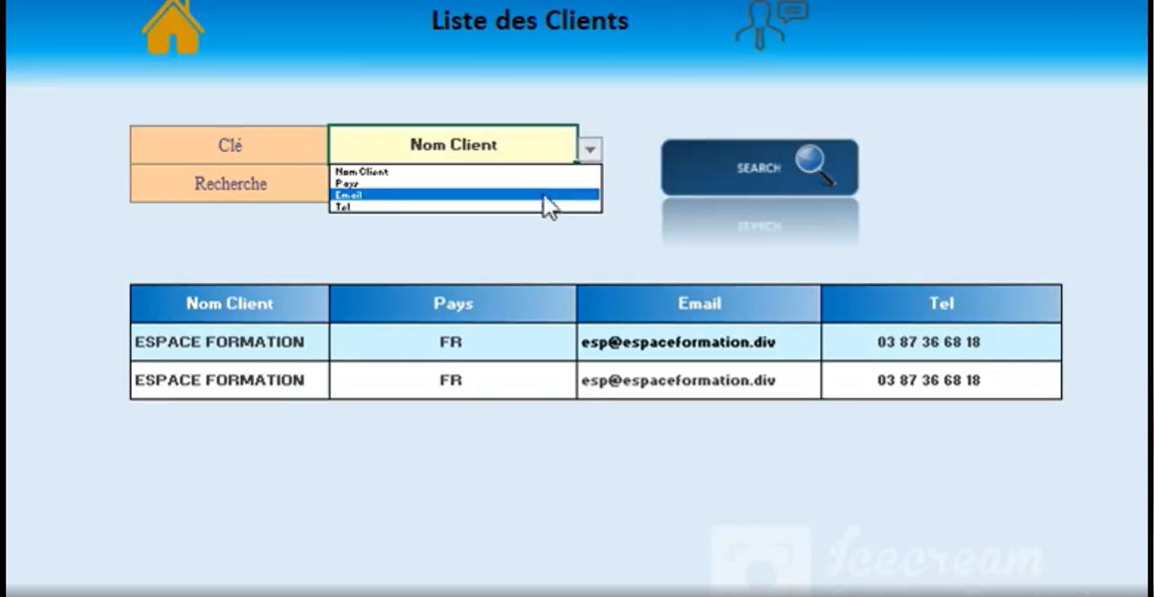

Slide 25
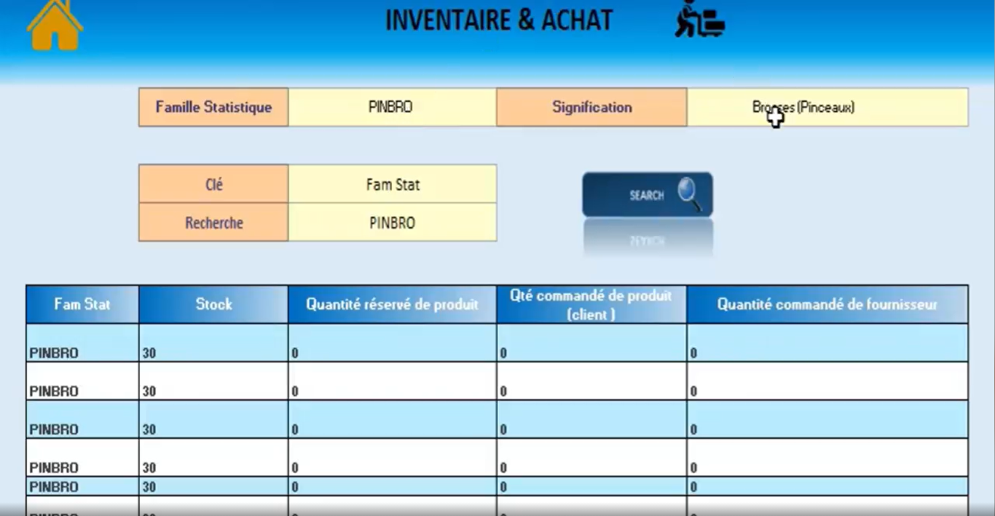

Slide 26
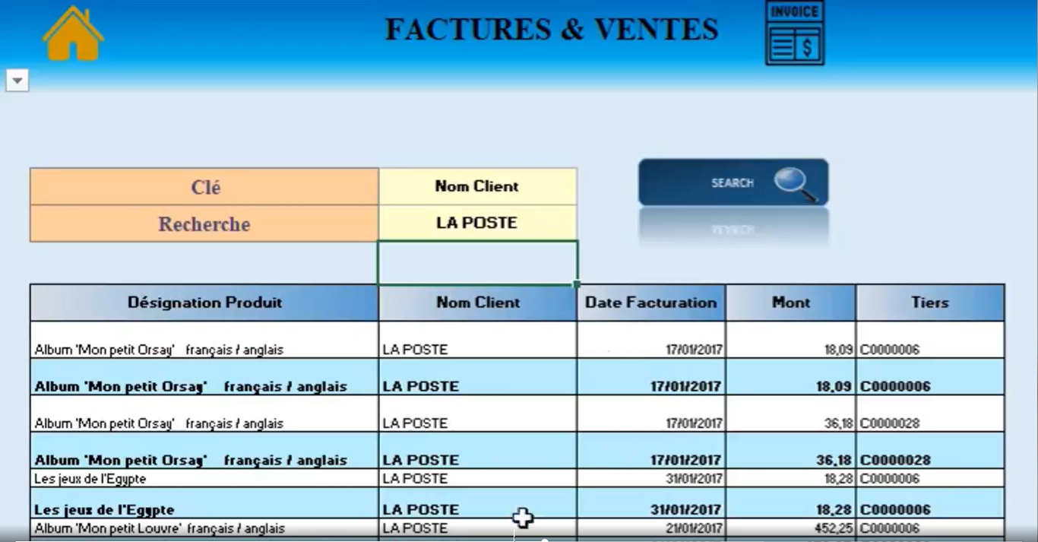

Slide 27
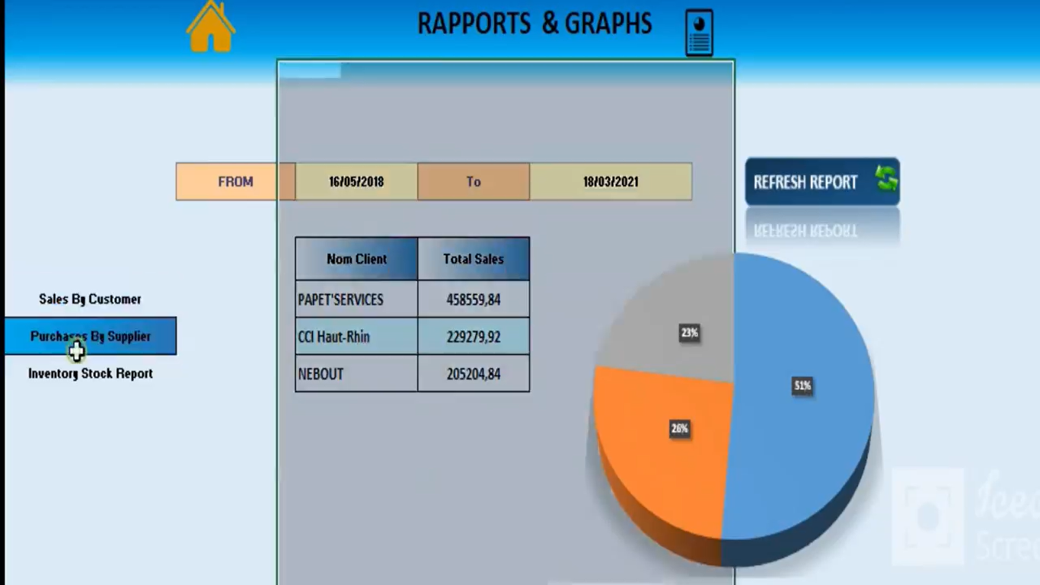

Slide 28
Conclusion
D’après ce stage j’ai appris à
Travailler en groupe
Explorer le milieu professionnel.
Accomplir des taches dans des horaires bien précis.
Partager les taches avec tous les membres de l’équipe .
Demander l’aide en cas de besoin.
Communiquer avec tous les membres de l’équipe .
Apprendre des nouveaux logiciels et langages de programmation.

Slide 29
THANK YOU
Merci pour votre attention

